Slide 1

Rastro
sente, corrige e detecta
Apresentação I · AV1 · GAT108 Automação Avançada · UFLA · 27/10/2026
Juliano Cesar Ferreira Ramos · Andre Bueno Ocanha · João Paulo Silva
Fundamentação · 8 min
João Paulo e Juliano
MVP ao vivo · 9 min
Juliano, Andre e João Paulo
Resultados · 5 min
Andre
22 min de exposição e 8 min de arguição

Slide 2




FUNDAMENTAÇÃO
O que a camada 1 mede
Rede mesh entre Androids em áreas sem cobertura. Na AV1, o nó precisa sentir, corrigir e detectar sem enviar nada para fora.
Fixo GNSS a cada 1 s
posição, velocidade (Doppler) e rumo, cada um com a acurácia de 68% que o receptor informa
RegistroFix
tempo monotônico (ns) e UTC
lat, lon graus
r68 raio horizontal de 68% (m)
s ± σs velocidade (m/s)
θ ± σθ rumo a partir do norte (°)
provedor gps ou network
Acelerômetro a 50 Hz
aquisição contínua no serviço em primeiro plano, também com a tela bloqueada
De onde vem a incerteza
multipercurso, geometria dos satélites e céu obstruído
Campo ausente fica vazio: nenhuma incerteza é inventada.
Rastro · Apresentação I · Fundamentação · João Paulo Silva
2/11

Slide 3
FUNDAMENTAÇÃO
Memória estável durante a coleta
Duas estruturas, uma regra: a memória não cresce.
Trajeto
guarda somente as últimas posições.
tamanho O(1) · média e recorte O(n) · inserção O(n)
Buffer IMU
guarda 500 leituras, cerca de 10 segundos.
inserção O(1) · descarte O(1) · cópia na leitura O(n)
1
2
Chegou uma leitura e está cheio?
A mais antiga sai.
←
500 leituras · ≈ 10 s
→
Quem lê o buffer recebe uma cópia: a leitura não se mistura com uma gravação em andamento.
Assim, o app pode ficar ligado por muito tempo sem aumentar o uso de memória.
Rastro · Apresentação I · Fundamentação · Juliano Cesar Ferreira Ramos
3/11

Slide 4
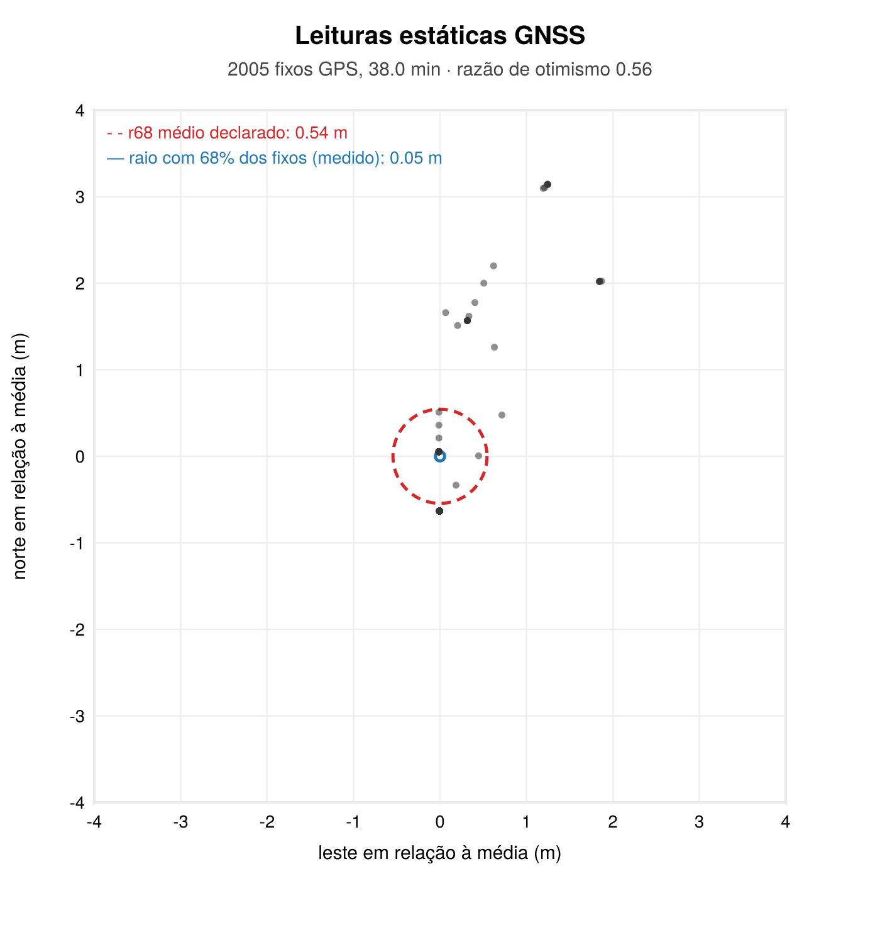
FUNDAMENTAÇÃO
A precisão vem do próprio GPS
1
O GPS não entrega só a posição: ele também informa uma margem de erro.
2
O Android representa essa margem como um círculo de precisão de 68%.
3
Nós transformamos esse círculo em uma medida de incerteza para a correção.
6 m
precisão r68 (exemplo)
→
σ = r68 / √2,279
≈ 4 m
de incerteza σ em cada direção
Com a velocidade é igual: usamos o valor, a direção e as margens informadas pelo sensor.
Se alguma margem não vier informada, o aplicativo não inventa um número. Assim, uma leitura incerta não é tratada como se fosse confiável.
Tracejado: precisão de 68% declarada pelo GPS
Rastro · Apresentação I · Fundamentação · Juliano Cesar Ferreira Ramos
4/11

Slide 5

FUNDAMENTAÇÃO
Reconciliação sob a restrição cinemática
Restrição física: integração trapezoidal da velocidade
pₐ(k+1) − pₐ(k) − ½·(vₐ(k) + vₐ(k+1))·Δtₖ = 0
pₐ(k) posição do fixo k no eixo a (m, projeção local)
vₐ(k) componente da velocidade (m/s)
Δtₖ intervalo entre os fixos (s, relógio monotônico)
a eixo leste ou norte
k fixo da janela, de 1 a N = 10
linear Δt é conhecido → A·y = 0
Mínimos quadrados ponderados
ŷ = y − Σ·Aᵀ·(A·Σ·Aᵀ)⁻¹·A·y
γ = rᵀ·V⁻¹·r
A medida mais incerta é a que mais se move.
A correção y − ŷ é proporcional a Σ. No teste com dois fixos de r68 = 2 m e 20 m, o segundo absorve cerca de 99% da correção.
y, ŷ medidas e reconciliadas
Σ covariância do sensor
A 2(N−1) restrições × 4N medidas
r resíduo A·y
V covariância A·Σ·Aᵀ
γ χ² com 2(N−1) graus de liberdade
Descartadas
Mínimos quadrados sem peso
puxa igual a medida boa e a ruim
Filtro de Kalman
estima estado e exige ruído Q arbitrado
|Δp| = s·Δt
não linear e perde a direção
Rastro · Apresentação I · Fundamentação · João Paulo Silva
5/11

Slide 6

FUNDAMENTAÇÃO
Erro grosseiro: critério quantitativo de corte
Sem o detector, a reconciliação piora
salto de 30 m no fixo central · afastamento RMS dos vizinhos
Teste de medida com eliminação serial
zⱼ = |aⱼ| / √Wⱼⱼ
β = 1 − (1 − α)^(1/n)
z_crítico = Φ⁻¹(1 − β/2) ≈ 3,2
aⱼ ajuste da medida j: yⱼ − ŷⱼ
Wⱼⱼ variância do ajuste, W = Σ·Aᵀ·V⁻¹·A·Σ
zⱼ resíduo normalizado: N(0,1) sem erro grosseiro
α 5% de falso alarme por janela
n 40 medidas por janela (1,96 em cada daria ~87%)
β nível de cada teste (correção de Šidák)
Φ⁻¹ quantil da normal padrão
corte retira o fixo e reconcilia de novo, até 3 vezes
Referência: a mesma janela reconciliada sem o salto. O fixo corrompido foi localizado em 85 de 85 janelas reais.
Limite: nos fixos das pontas há uma restrição por eixo e todas as medidas dela têm o mesmo z. O erro é detectado, mas não localizado: por isso a reprodução usa janela deslizante.
Rastro · Apresentação I · Fundamentação · João Paulo Silva
6/11

Slide 7
FUNDAMENTAÇÃO
Coleta contínua, sem conflito
Acelerômetro
50 leituras por segundo
Buffer e gravador
Cada um protegido por um único cadeado.
Resultado no aparelho
36,3 min
com a tela bloqueada
50,1
leituras por segundo na IMU
GPS
um fixo por segundo
Consumidor
organiza os dados
Teste de corrida
Registro
salva os dados
synchronized
10
execuções independentes
10 mil
leituras por rodada, 10 rodadas cada
synchronized funciona como um cadeado:
apenas uma parte mexe em cada estrutura por vez.
Descartados: ConcurrentLinkedQueue (não limita nem conta o descarte) e ReentrantLock (sem uso para tryLock). Escalonamento: CFS do Android, sem tempo real.
Nenhuma inconsistência observada.
Rastro · Apresentação I · Fundamentação · Juliano Cesar Ferreira Ramos
7/11

Slide 8




FUNDAMENTAÇÃO
Ensaio reprodutível e injeção de falhas
Semente 20261020
java.util.Random tem algoritmo especificado: o mesmo resultado em qualquer JVM ou Android. Um gerador por (semente, rótulo).
Onde a detecção começa a falhar
Ruído
gaussiano extra, sem mudar a acurácia declarada (sensor otimista)
Perda
fixos retirados com probabilidade p (a janela encurta e Δt cresce)
Salto
um fixo deslocado de J metros em direção sorteada: o erro grosseiro
5 m
menor salto com ≥ 90% de detecção
33%
de falso alarme com 1 m de ruído não declarado
50%
de perda de fixos sem mudar a detecção
Rastro · Apresentação I · Fundamentação · João Paulo Silva
8/11

Slide 9




MVP AO VIVO
MVP ao vivo: o caminho do dado
1
2
3
Aparelho bloqueado
notificação com fixos GNSS, IMU e tempo subindo
Tela Ensaio AV1
toque longo no status: aquisição ao vivo
Reprodução ×10
caminhada real, salto de 30 m, semente 20261020
4
5
6
Resíduo na tela
RMS antes → depois e γ contra o limite χ² de 95%
Erro grosseiro
“ERRO GROSSEIRO no fixo N ← o salto injetado”
Falha de propósito
salto de 2 m, abaixo do mínimo detectável (5 m): passa sem ser detectado
Antes da aula: app ativado 30+ min antes com a tela bloqueada · localização “Permitir o tempo todo” · economia de energia desligada
Rastro · Apresentação I · MVP ao vivo · Juliano, Andre e João Paulo · 9 min
9/11

Slide 10






RESULTADOS
Resultados com a condição de medição
161
10 de 10
36,3 min
87%
testes de unidade
0 falhas · 29 classes · gradlew test no 710ef50
execuções do teste de corrida
sem falha · execuções independentes
de aquisição com a tela bloqueada
IMU 50,1 Hz · 0 leituras perdidas
do tempo com GPS, tela apagada
62% antes da D-23 · rede a cada ≤ 20 s
5,0 %/h
0,56
0,24 m → 2·10⁻¹⁵ m
5 m
de bateria
no mesmo trecho bloqueado
razão de otimismo
parado · 99% dos fixos retidos: não mede o ruído
resíduo RMS médio, antes → depois
85 janelas reais da caminhada
menor salto detectável
≥ 90% de detecção · semente 20261020
Samsung SM-S926B · coletas de 22/10/2026 no campus da UFLA (sessão bloqueada de 21h12 fora do campus, coordenadas deslocadas) · scripts\av1_evidencias.ps1 · docs/evidencias/resultados
Rastro · Apresentação I · Resultados · Andre Bueno Ocanha · 5 min
10/11

Slide 11


RESULTADOS
Limitações e próximo passo
O que ainda não sabemos
AV2
Sem verdade de campo: a referência é a janela limpa reconciliada.
Pedir a localização em segundo plano no app; consumidor IMU com taxa fixa (D-22).
O erro do GNSS é correlacionado no tempo: γ não é exatamente χ².
Cᵢ medido e escalonabilidade das quatro tarefas periódicas.
Com a tela apagada, GPS em 87% do tempo e uma pausa de 4,5 min sem causa conhecida.
Aprendizado online dos encontros de rede.
Parado, o receptor retém a posição: o ensaio estático não mede o ruído.
Agente com RuleEngine e modelo removível.
O registro fica em claro até a cifragem da AV2.
AES-GCM com chave no Keystore e frota com deriva de relógio.
Rastro · Apresentação I · Resultados · Andre Bueno Ocanha
11/11

